Slide 1

『越發奇妙的信仰』
(哥林多後書 3:7-18)
薛忠勇 弟兄

Slide 2
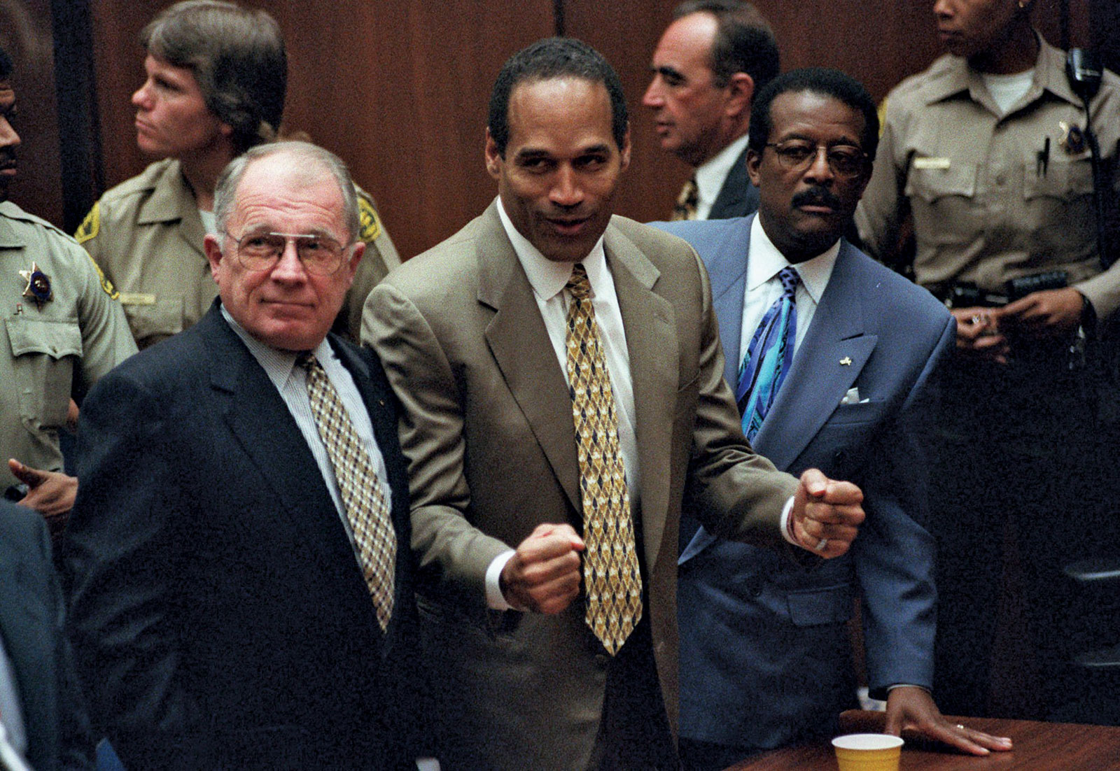
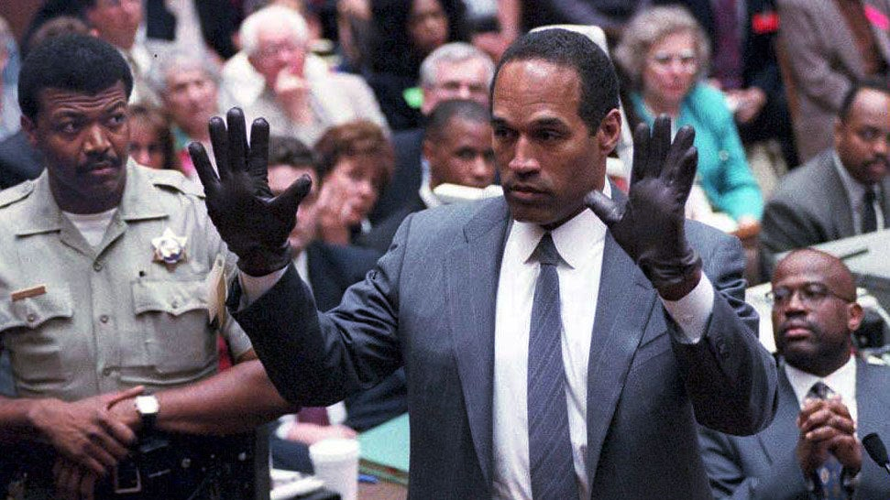

Slide 3
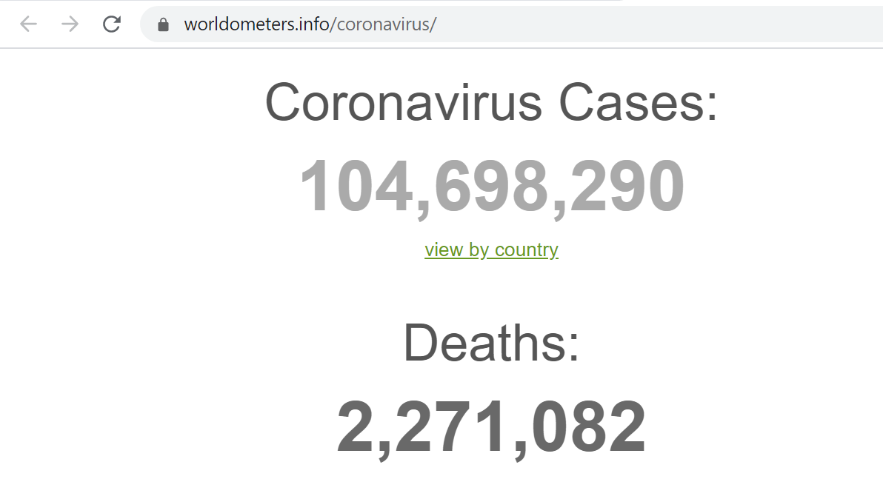
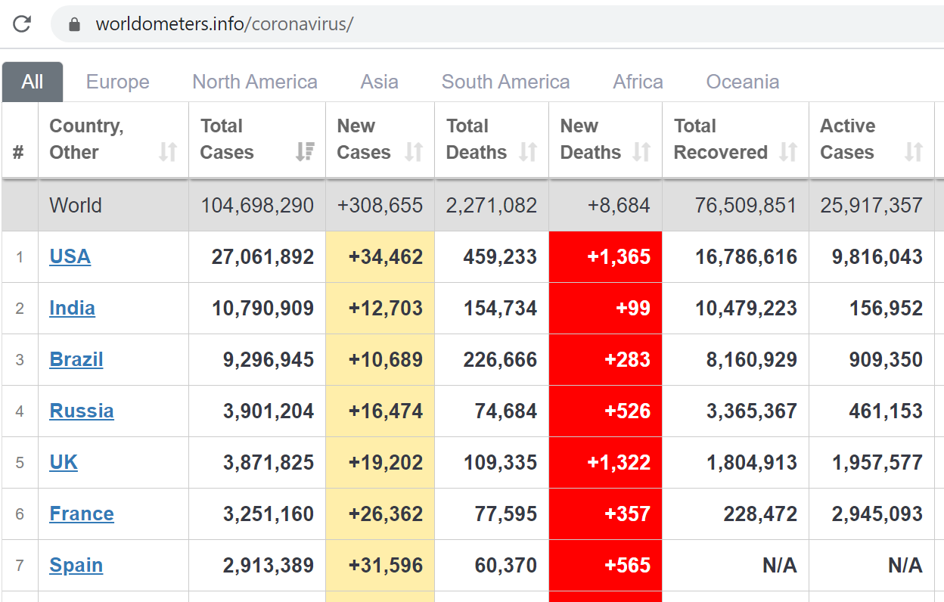

Slide 4

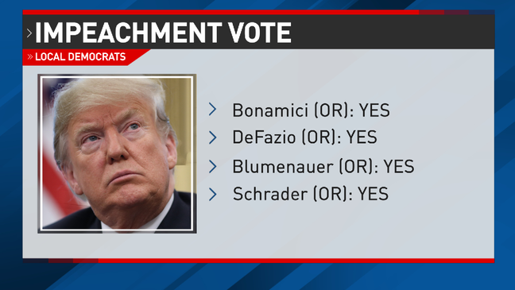



Slide 5






Slide 6
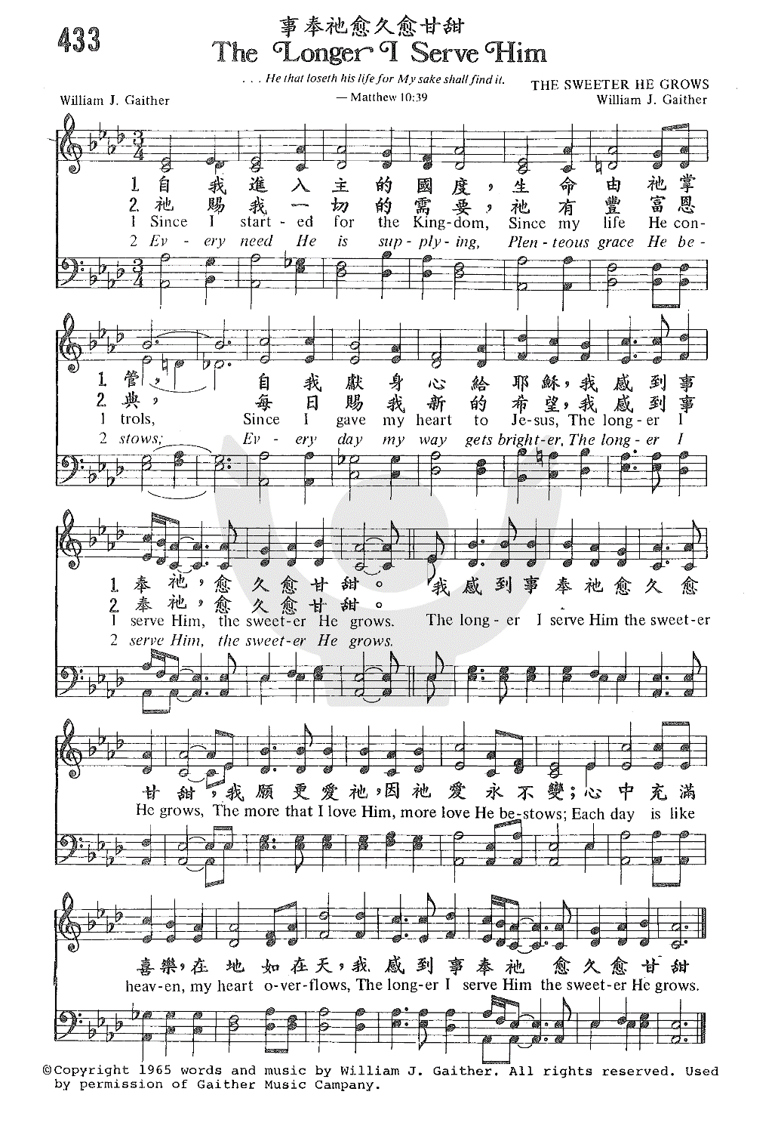

一. 越來越有榮光
二. 越來越會明白
三. 越來越更像主

Slide 7

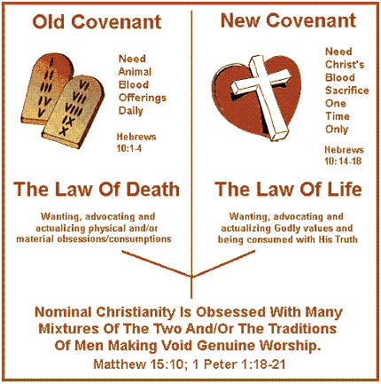
一. 越來越有榮光
舊約 | 新約
屬死的職事 – 尚且有榮光 | 屬靈的職事 – 豈不更有榮光
定罪的職事 – 有榮光 | 稱義的職事 – 榮光就越發大了
從前有榮光 | 極大的榮光
廢掉的有榮光 | 長存的更有榮光了
「榮光」(12x)

Slide 8



榮光 Kabod (希伯來)
= 重量 / 份量

Slide 9
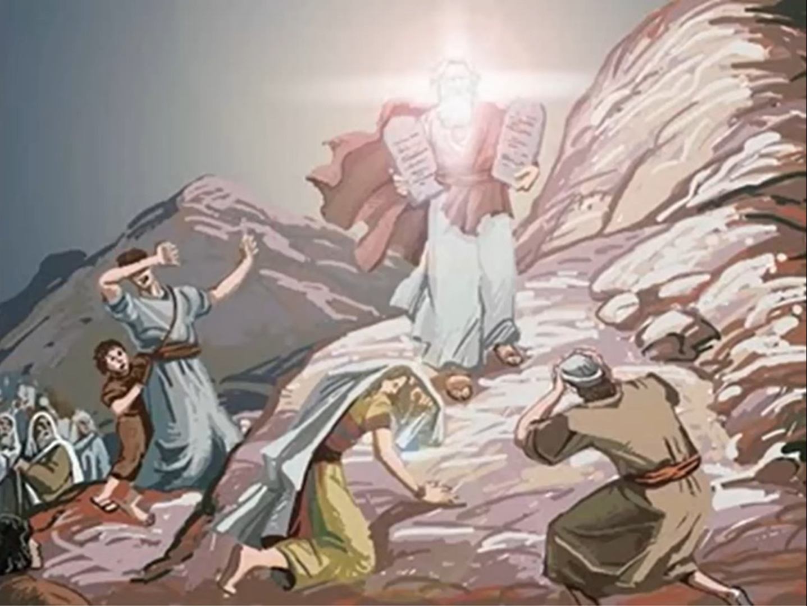
出埃及記34章

Slide 10
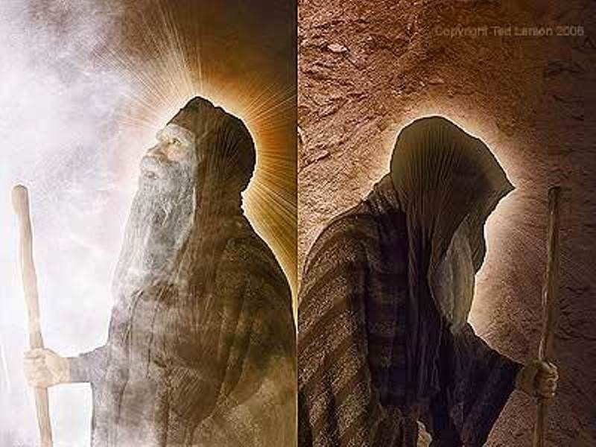
衰退的榮光
1.舊約效果只是外在，不在裡面，改變外在行為，
沒有改變內在生命
(暫時的功能，逐漸失效)
2.舊約只暴露人性罪惡，不能改善人的罪性，只
顯出問題所在，而沒有解決之法

Slide 11

「稱義」的職事 – 恩典乃叫人活

Slide 12
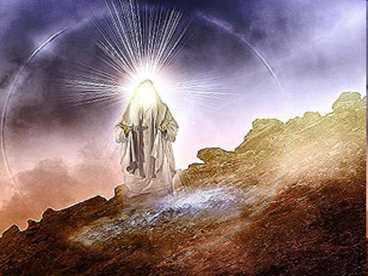

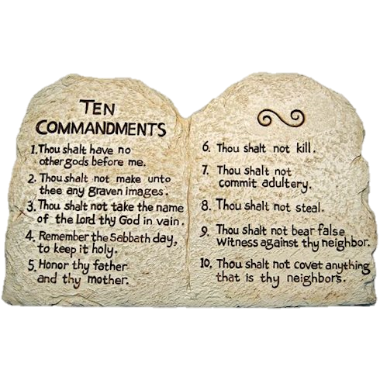


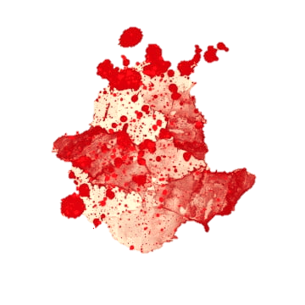


Slide 13
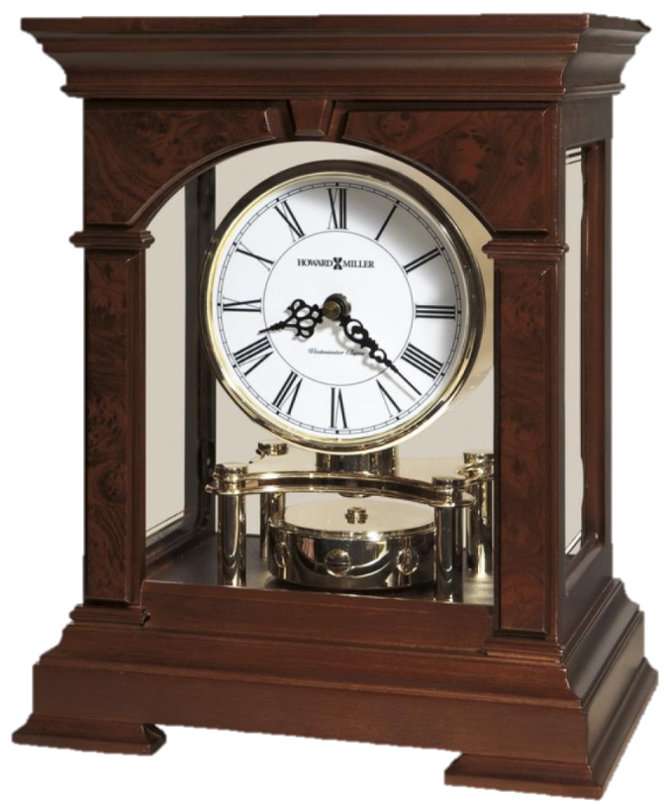


二. 越來越會明白
但他們的心地剛硬，直到今日誦讀舊約的時候，這帕子還沒有揭去。這帕子在基督裡已經廢去了 (14節)

Slide 14
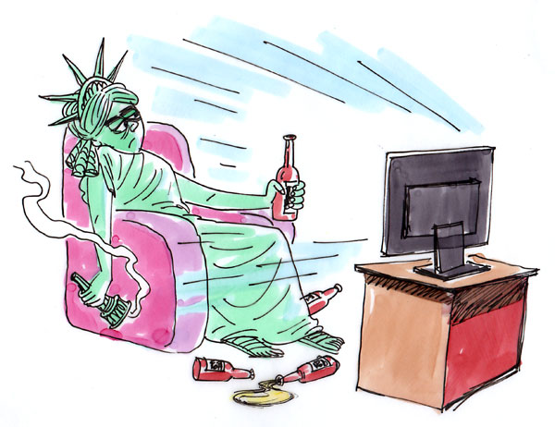



以「平權」藉口去謀奪「特權」
非男非女
忽男忽女

Slide 15




但他們的心幾時歸向主，帕子就幾時除去了。
主就是那靈；主的靈在那裡，那裡就得以自由。
(16-17節)

Slide 16



Slide 17


三. 越來越更像主
我們眾人既然敞著臉得以看見主的榮光，好像從鏡子裡返照，就變成主的形狀，榮上加榮，如同從主的靈變成的 (18節)

Slide 18
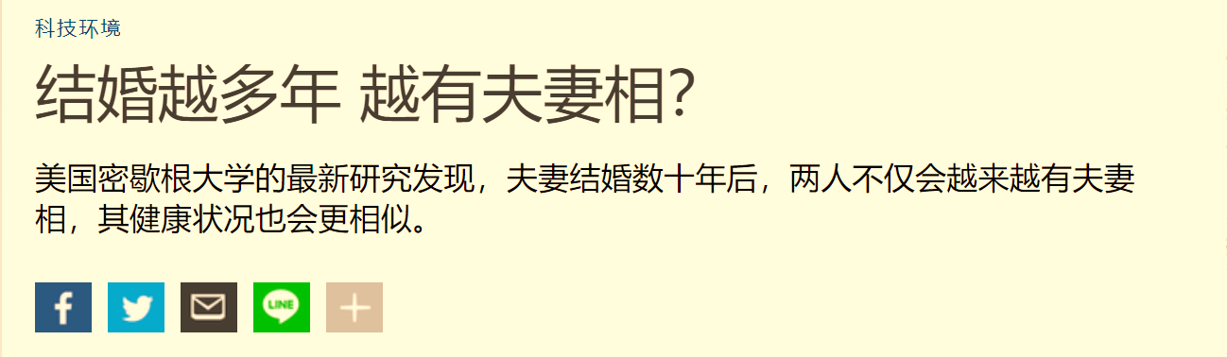
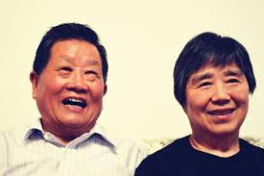
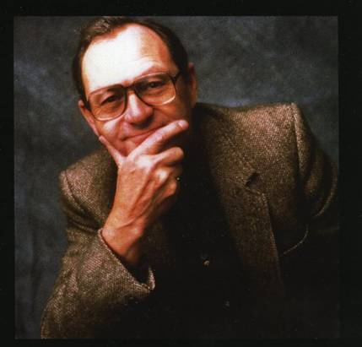
夫妻相跟結婚年數無關，
而是在乎相處的生活方式
與習慣，互相影響！
婚姻生活越愉快，夫妻不但相貌相似，面部表情也會互相模仿！
Robert Zajonc
美國心理學家

Slide 19


三. 越來越更像主
我們眾人既然敞著臉得以看見主的榮光，好像從鏡子裡返照，就變成主的形狀，榮上加榮，如同從主的靈變成的 (18節)

Slide 20
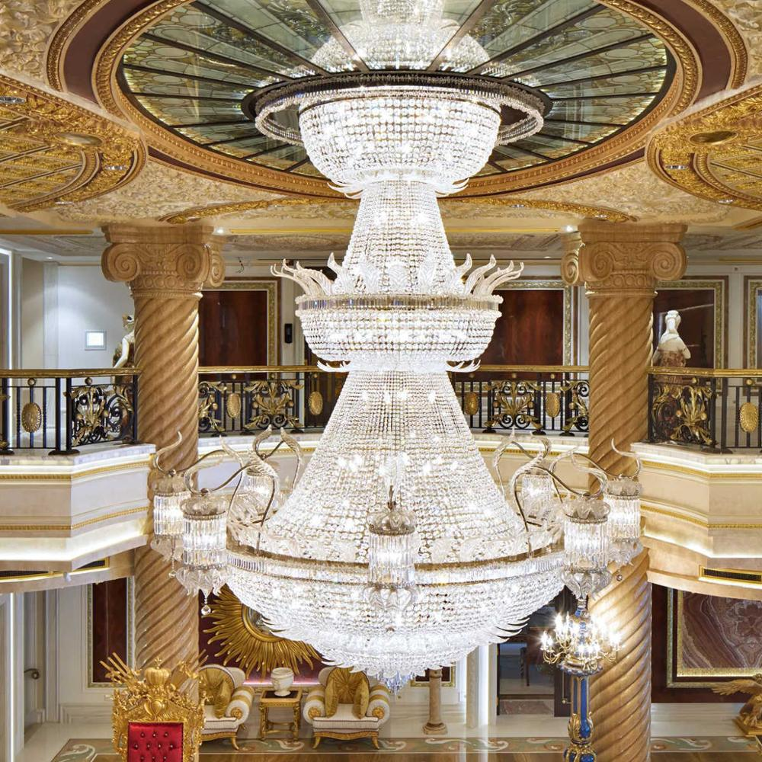

Slide 21


三. 越來越更像主
我們眾人既然敞著臉得以看見主的榮光，好像從鏡子裡返照，就變成主的形狀，榮上加榮，如同從主的靈變成的 (18節)
變成 = transform
不是模仿 = imitate

Slide 22


Slide 23
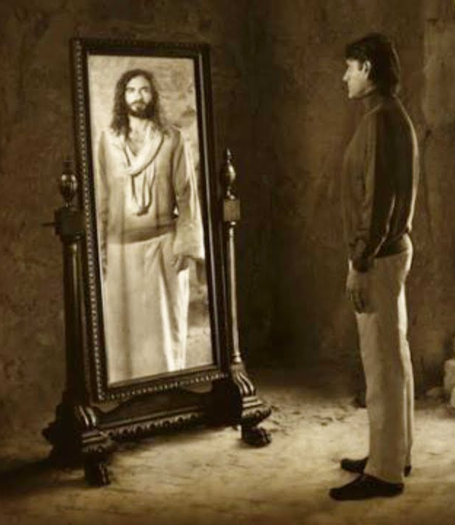

Slide 24
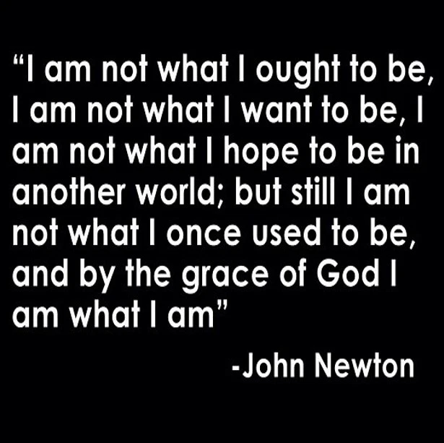
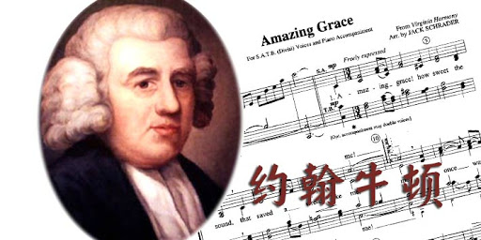
我不是那「應該的」我，
也不是「所願意的」我，
我更不是「所希望的」我，
然而，我卻不是「從前的」我，
如今靠著神的恩典，我成了「何等樣的我」！
然而，我今日成了何等人，是蒙上帝的恩才成
(林前15:10)

Slide 25

請問你是否困倦煩惱？
全無光明黑暗滿佈？
祇一仰望主就得光明，
生命更自由豐富！
當轉眼仰望耶穌，
定睛在祂奇妙慈容，
在救主榮耀恩典大光中，
世上事必然顯為虛空。

Slide 26


家中擘餅

Slide 27
https://www.dw.com/zh/%E7%BB%93%E5%A9%9A%E8%B6%8A%E5%A4%9A%E5%B9%B4-%E8%B6%8A%E6%9C%89%E5%A4%AB%E5%A6%BB%E7%9B%B8/a-19293442

